Slide 1
ПРИРОДНЫЕ СООБЩЕСТВА
ЛУГ
РАСТЕНИЯ И ЖИВОТНЫЕ ЛУГА
Презентация
« Окружающий мир»

Slide 2
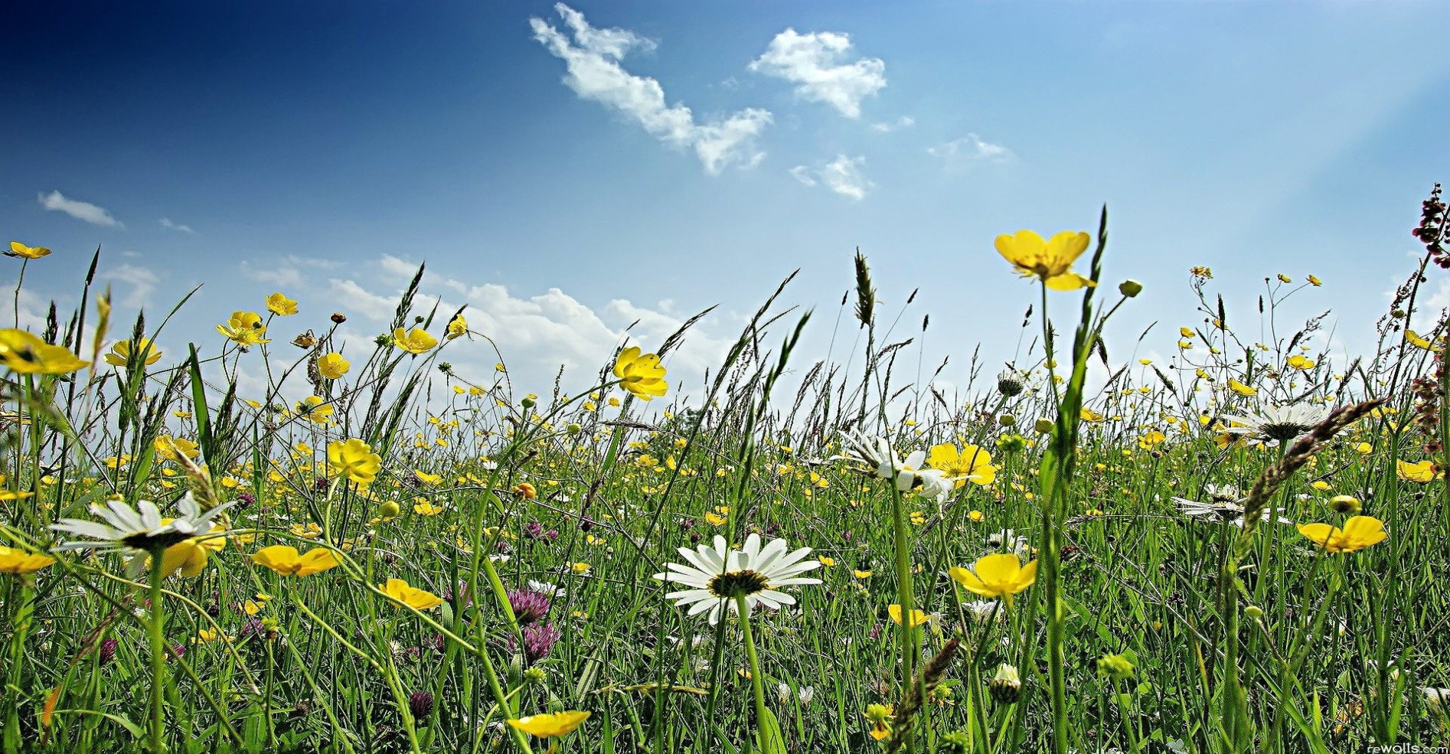
Луг – природное сообщество

Slide 3
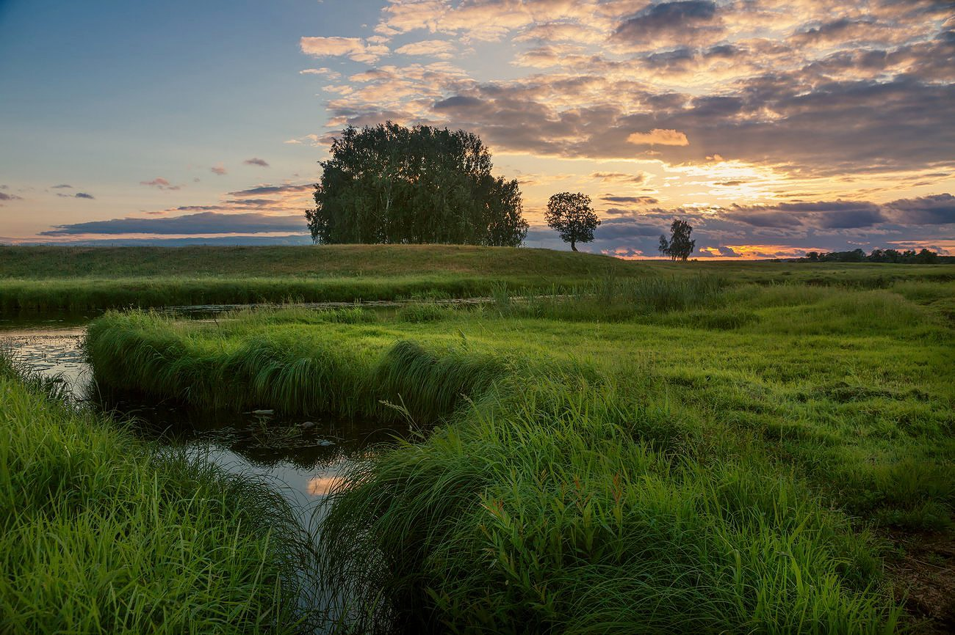
Заливной луг

Slide 4
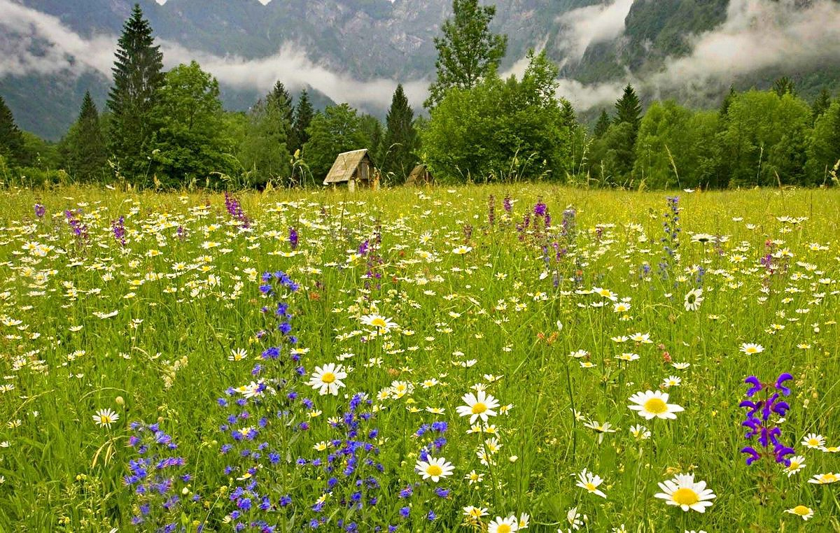
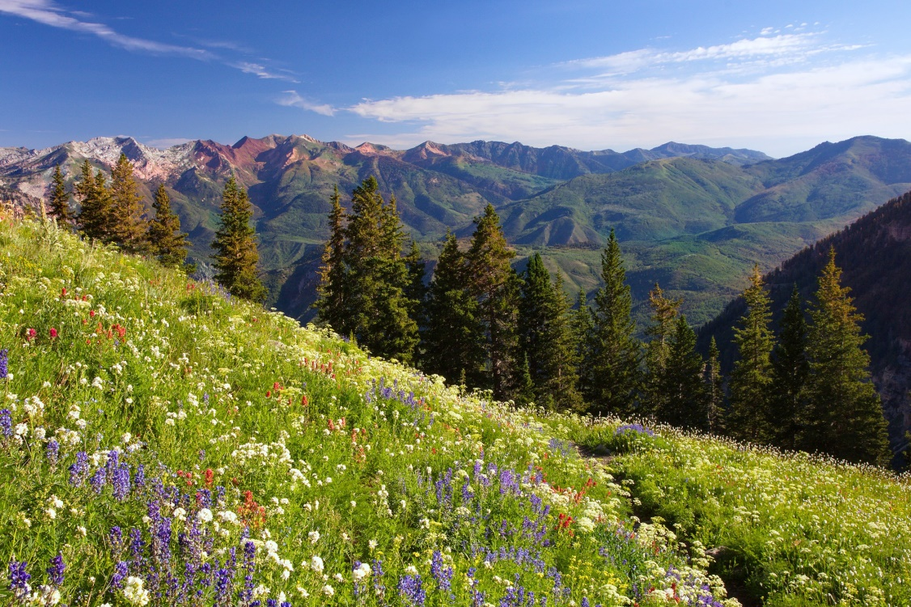
Луга можно встретить как на равнинах, так и в горах

Slide 5
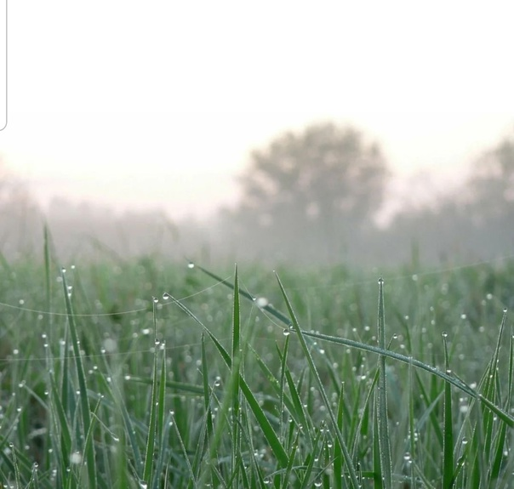
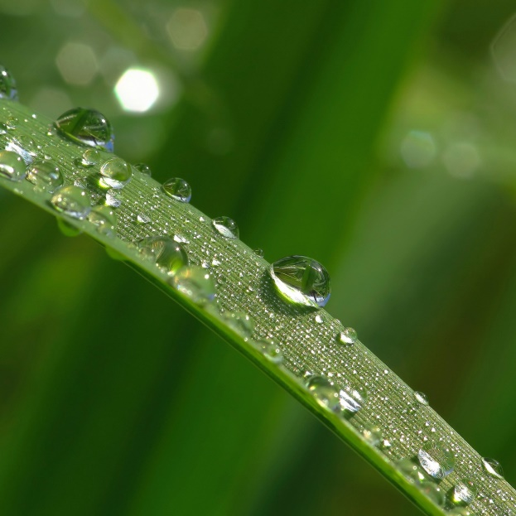
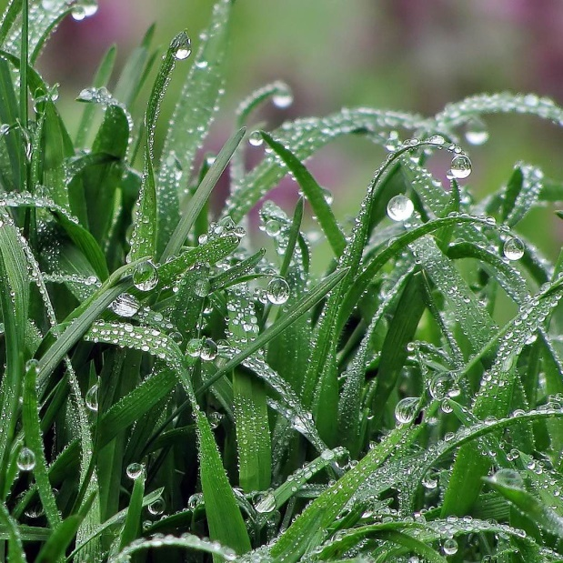
Росистым, сверкающим всеми цветами радуги бывает луг ранним утром.

Slide 6
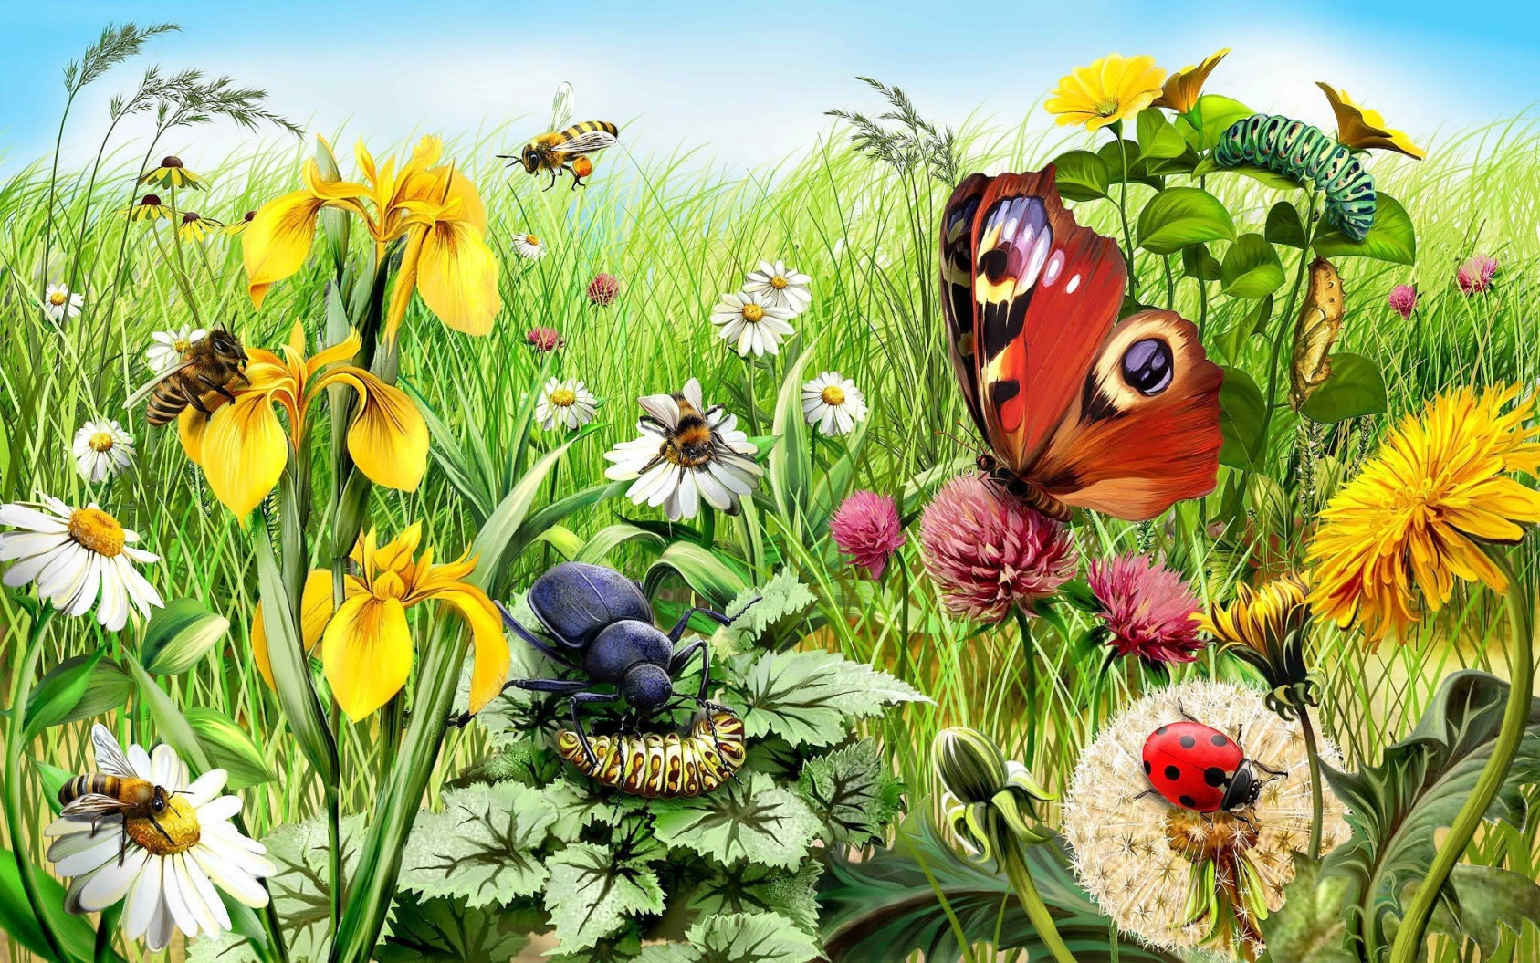
Жарким днем наполнен луг густым ароматом и яркой пестротой цветущих трав, над которыми порхают разноцветные бабочки, жужжат пчёлы, гудят шмели.

Slide 7
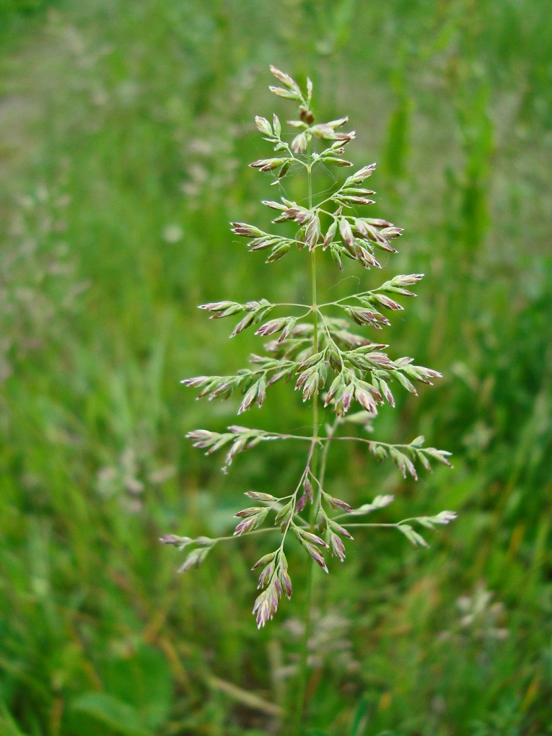
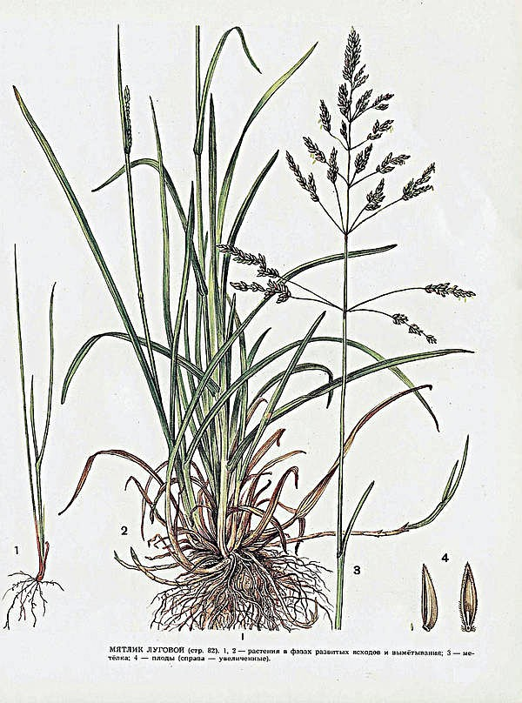
МЯТЛИК ЛУГОВОЙ

Slide 8
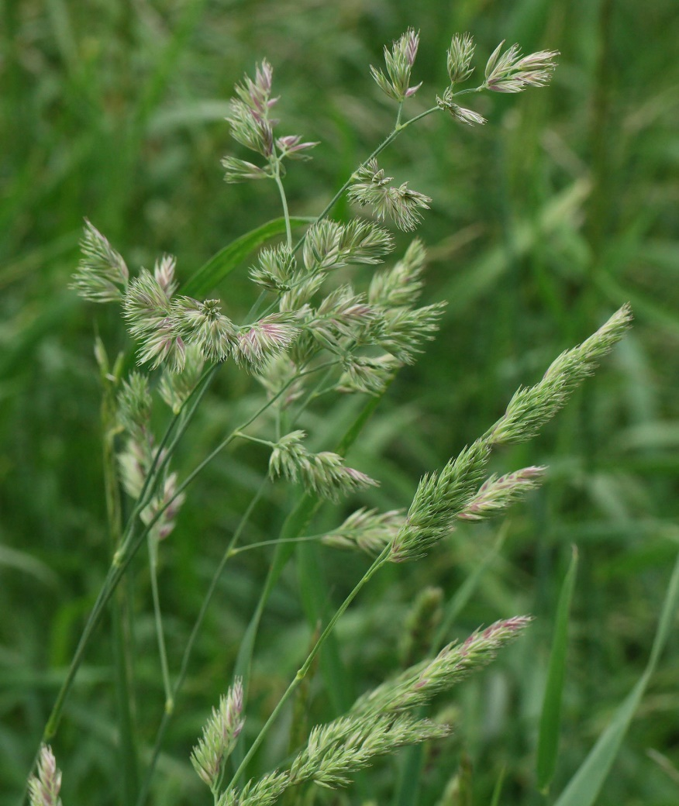
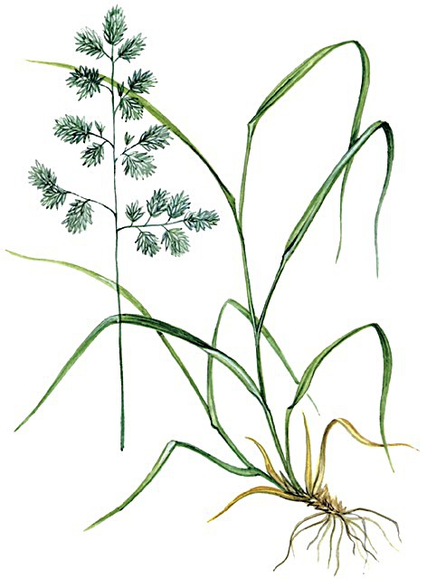
ЕЖА ЛУГОВАЯ

Slide 9
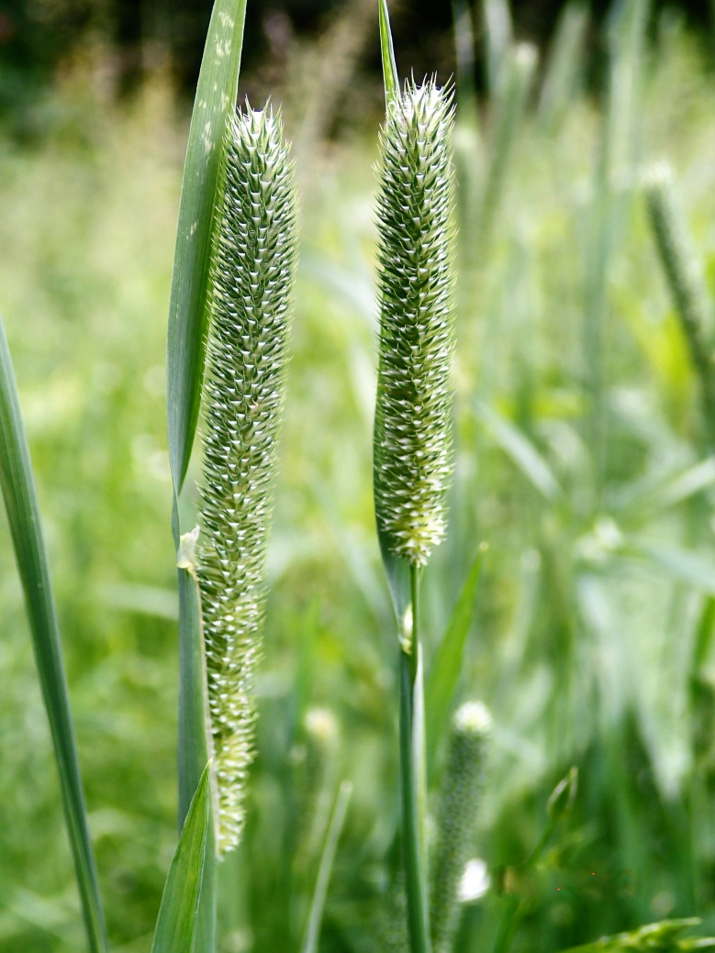
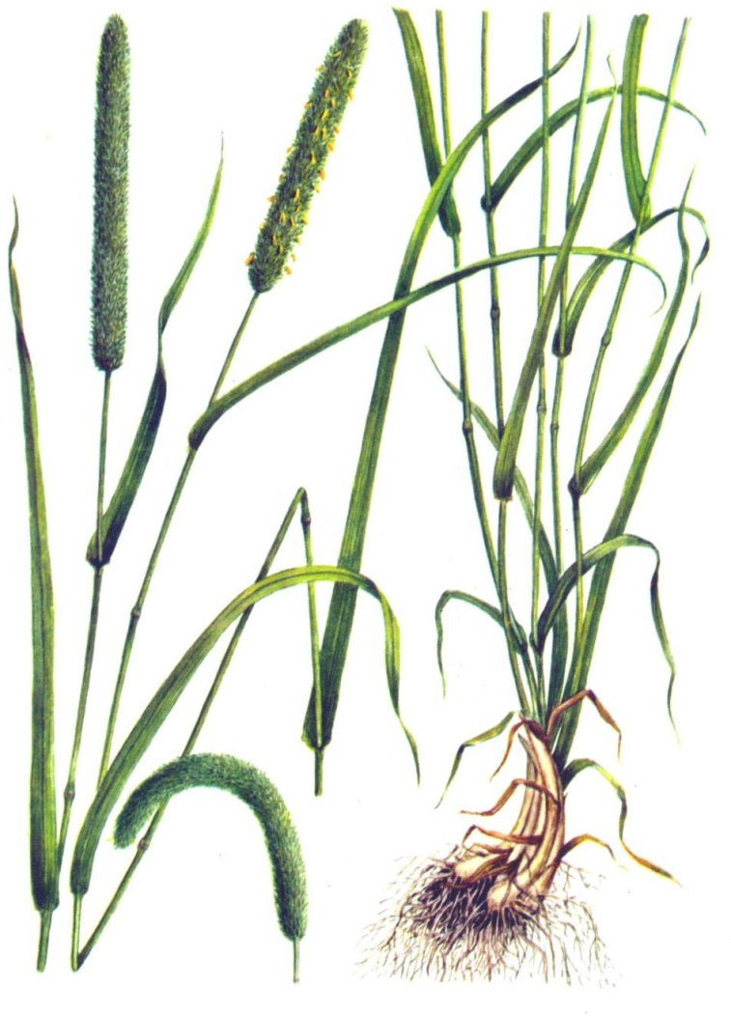
ТИМОФЕЕВКА ЛУГОВАЯ

Slide 10
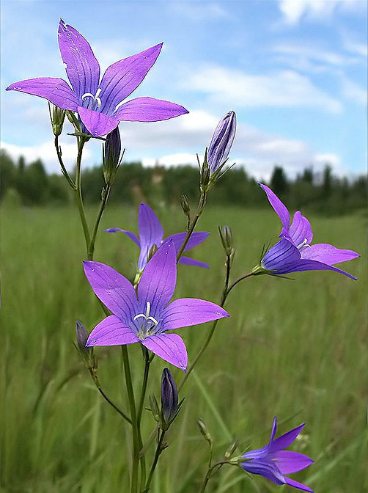
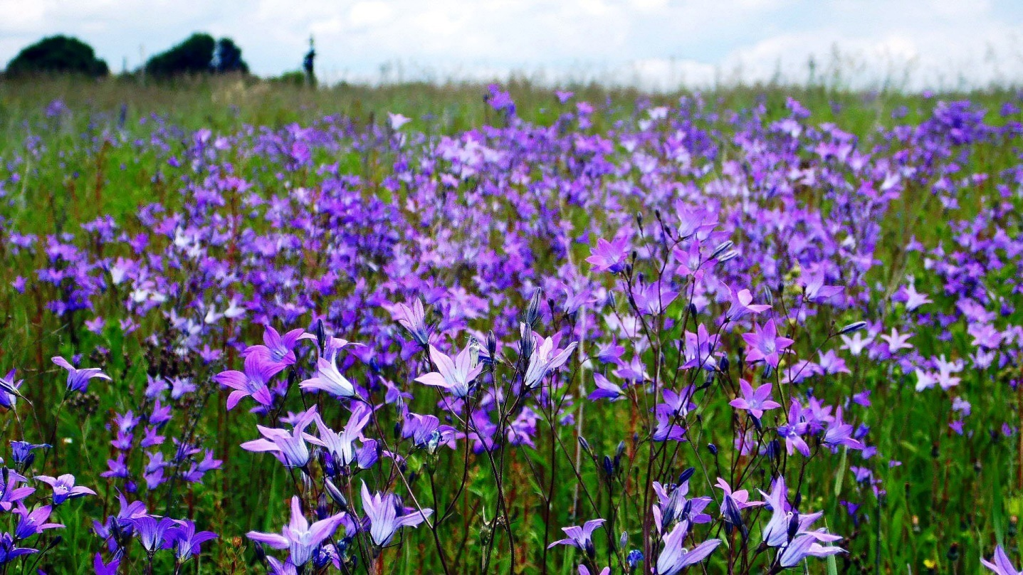
КОЛОКОЛЬЧИК

Slide 11
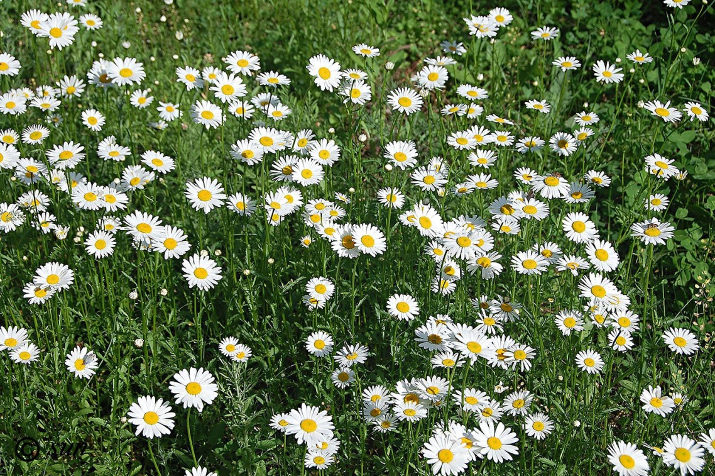
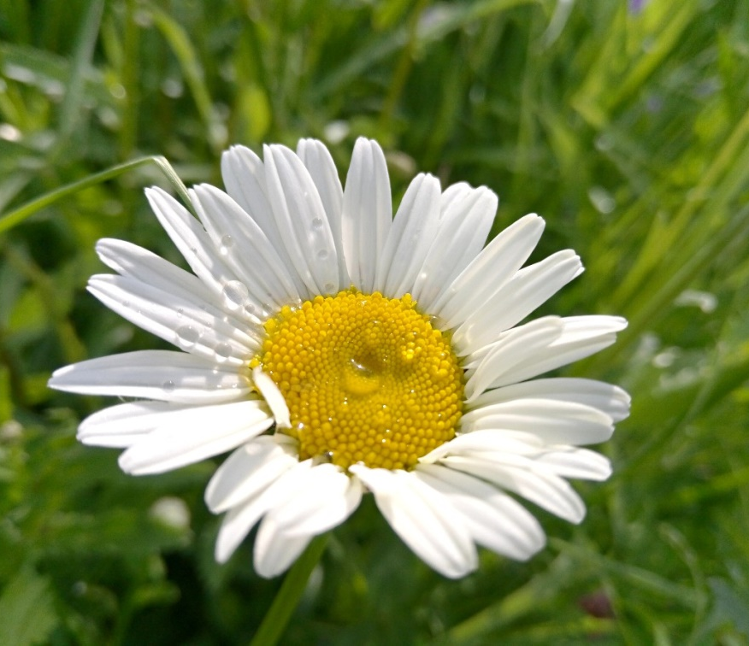
НИВЯНИК

Slide 12
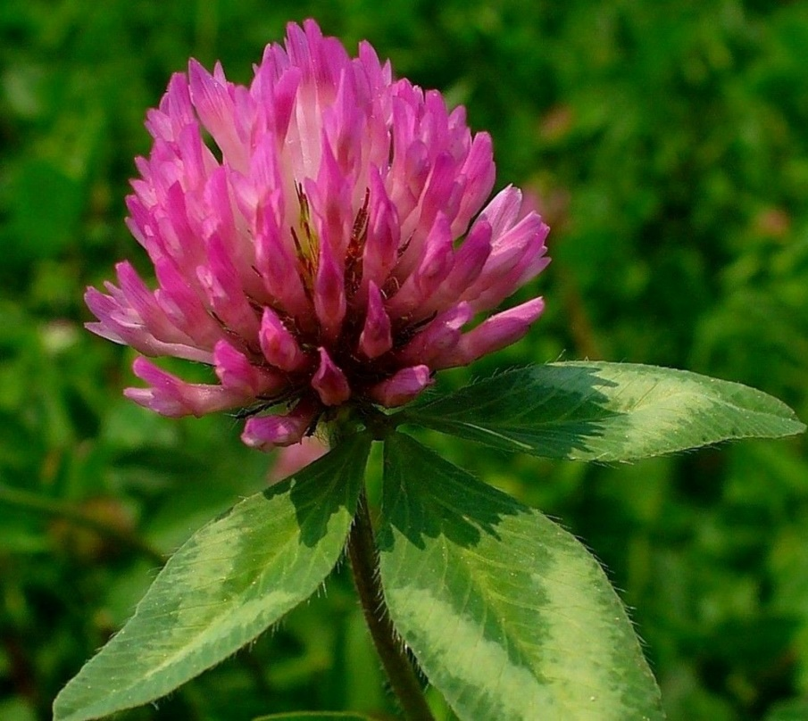
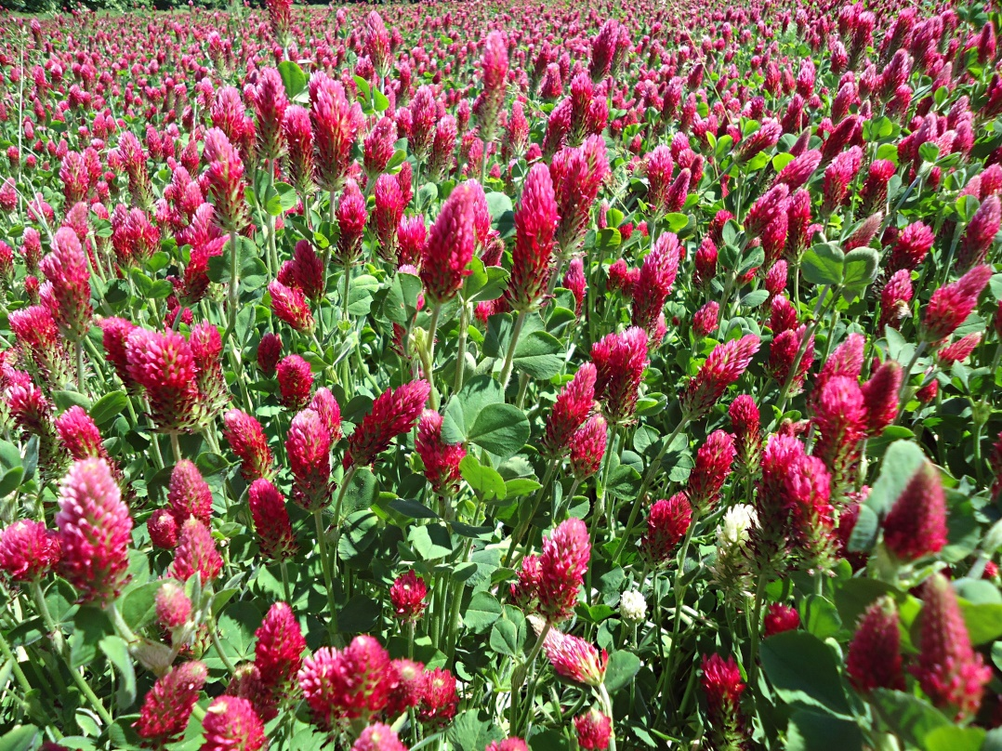
КЛЕВЕР КРАСНЫЙ

Slide 13
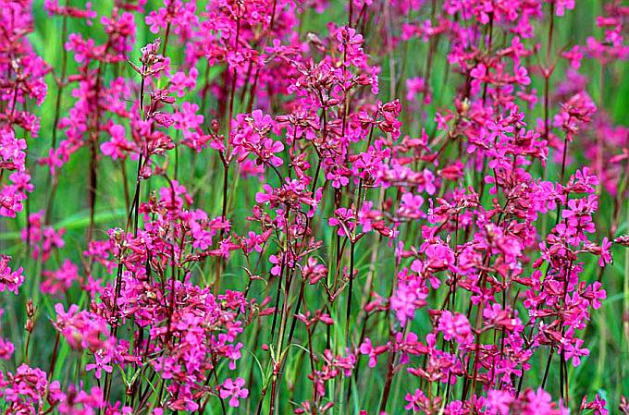
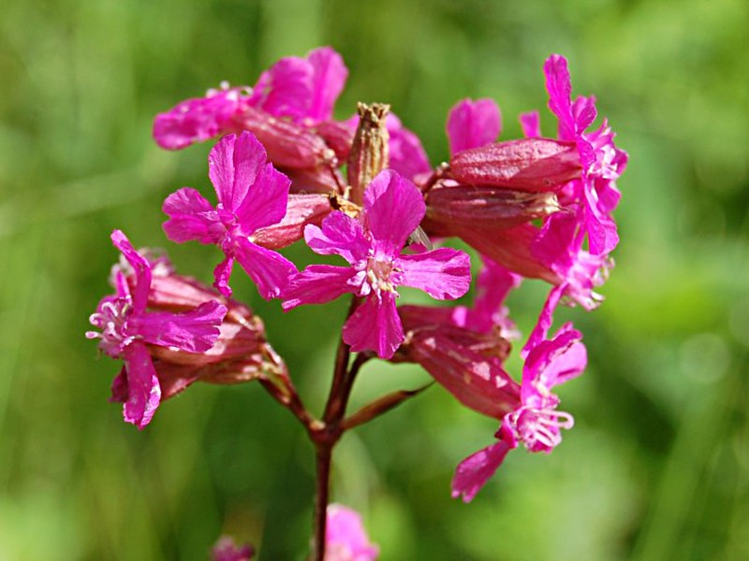
СМОЛКА

Slide 14
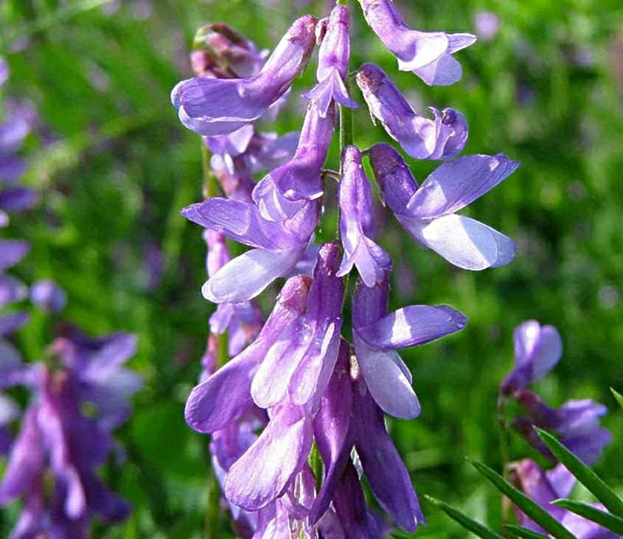
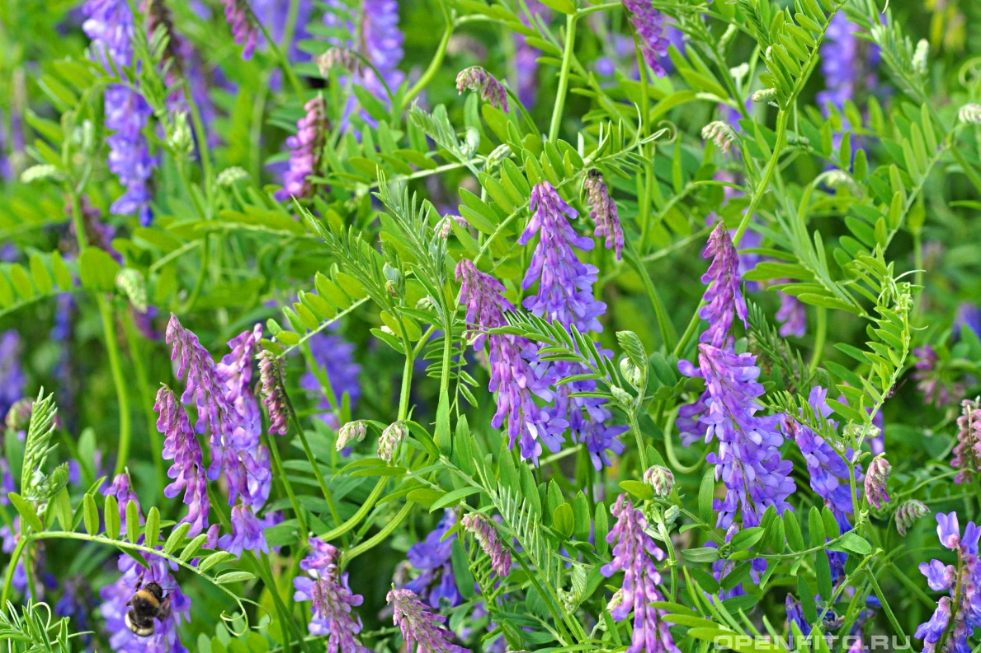
МЫШИНЫЙ ГОРОШЕК

Slide 15
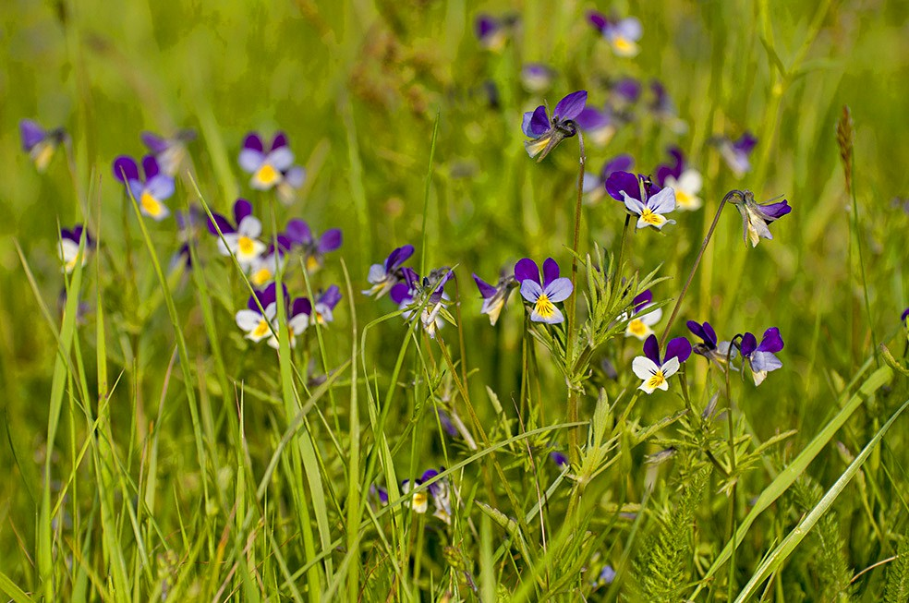
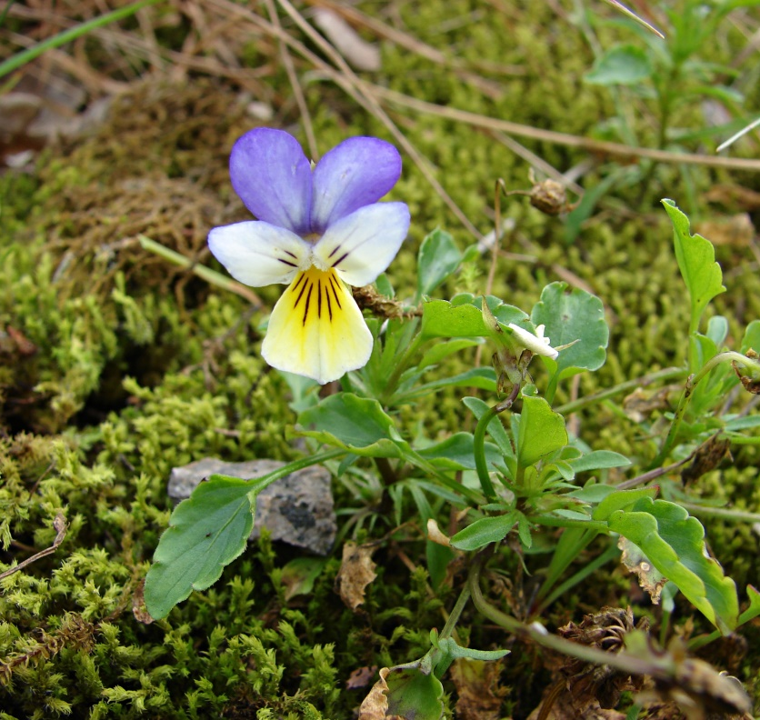
ФИАЛКА ТРЁХЦВЕТНАЯ

Slide 16
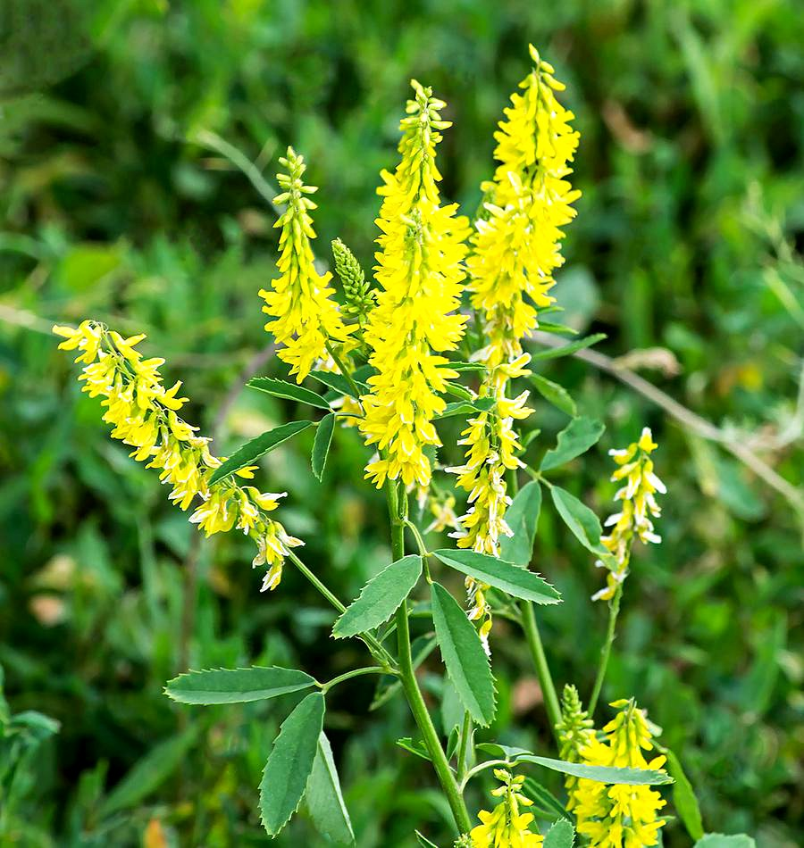
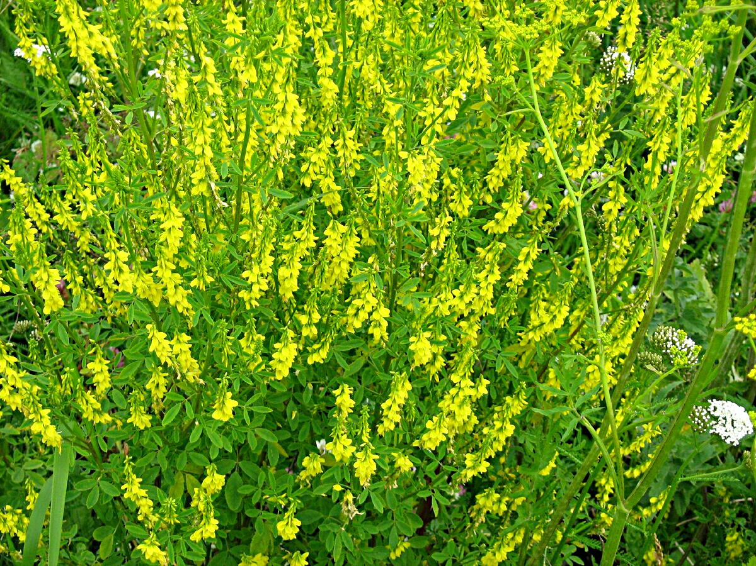
ДОННИК ЖЁЛТЫЙ

Slide 17
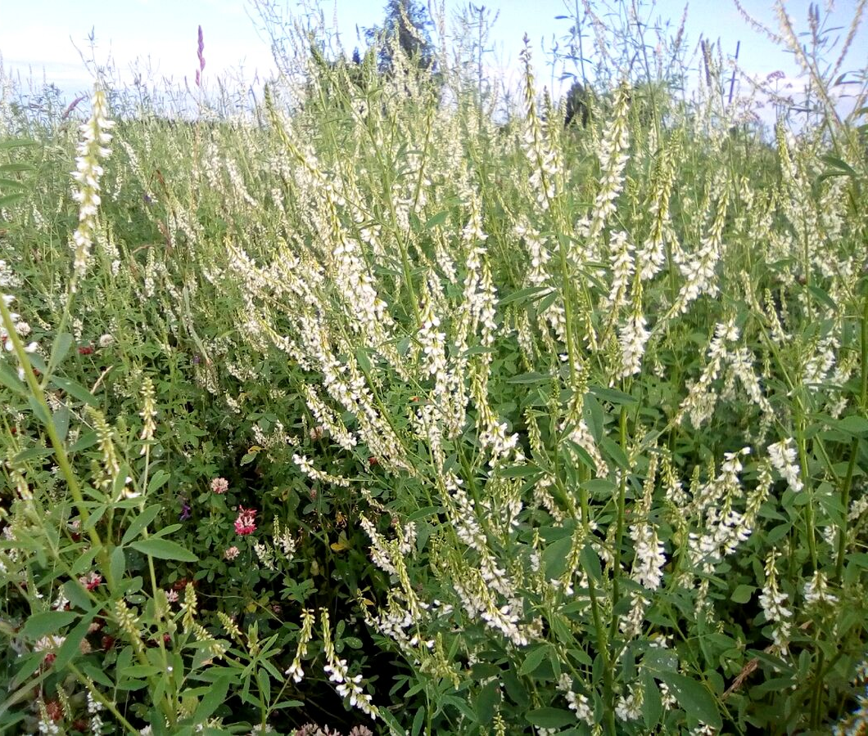
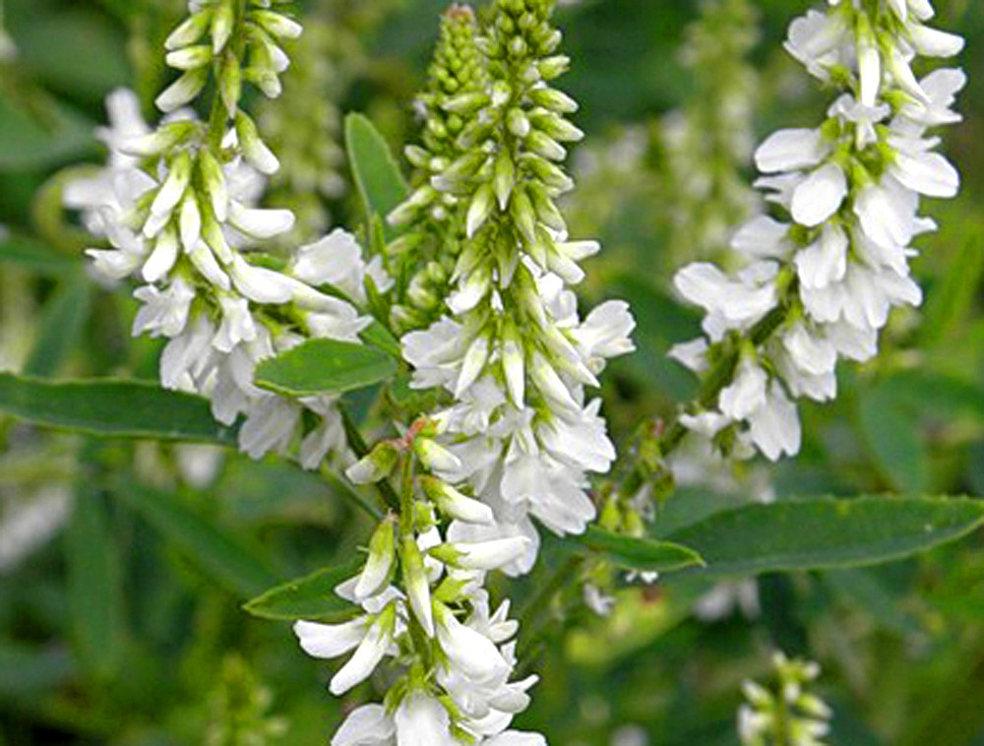
ДОННИК БЕЛЫЙ

Slide 18
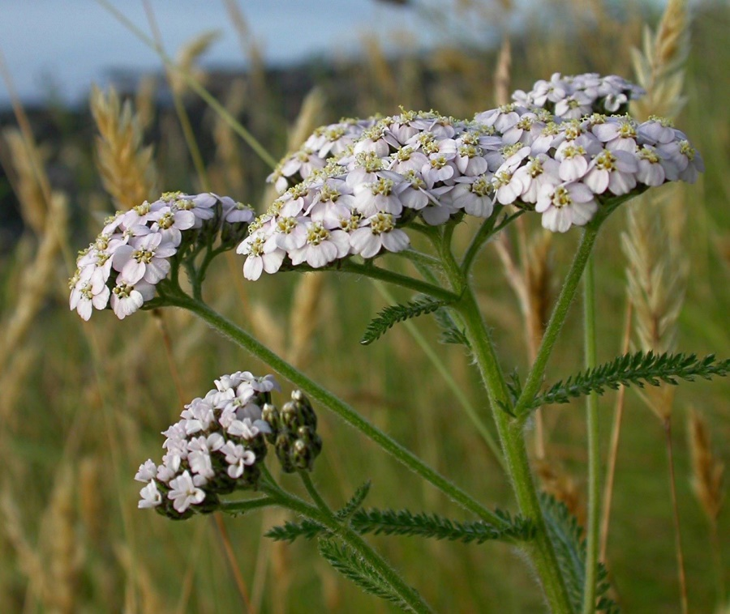
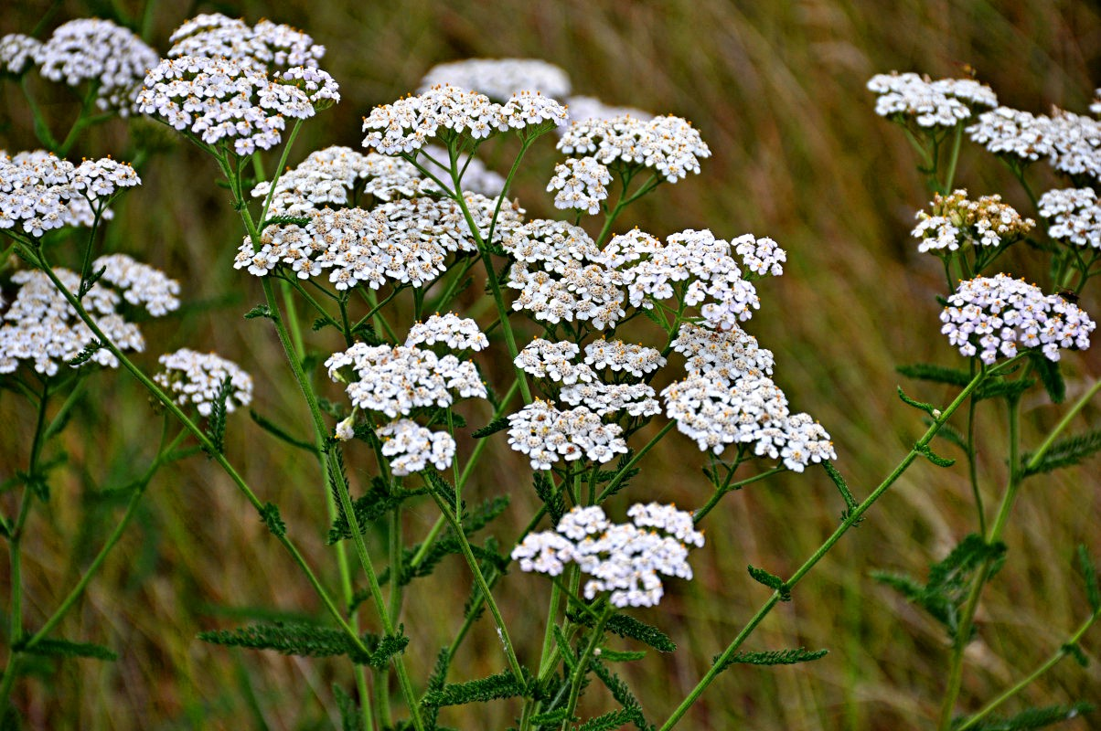
ТЫСЯЧЕЛИСТНИК

Slide 19
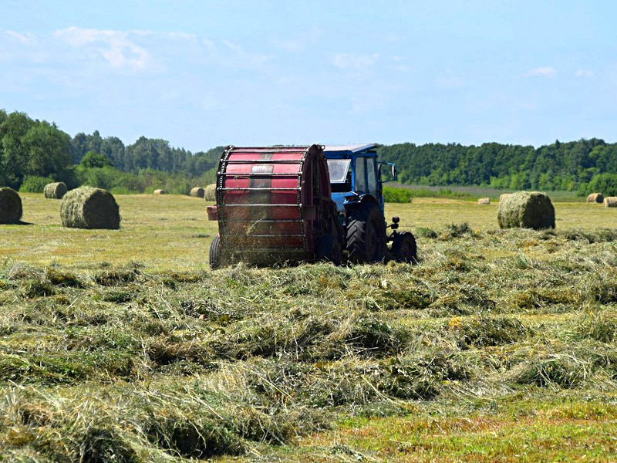
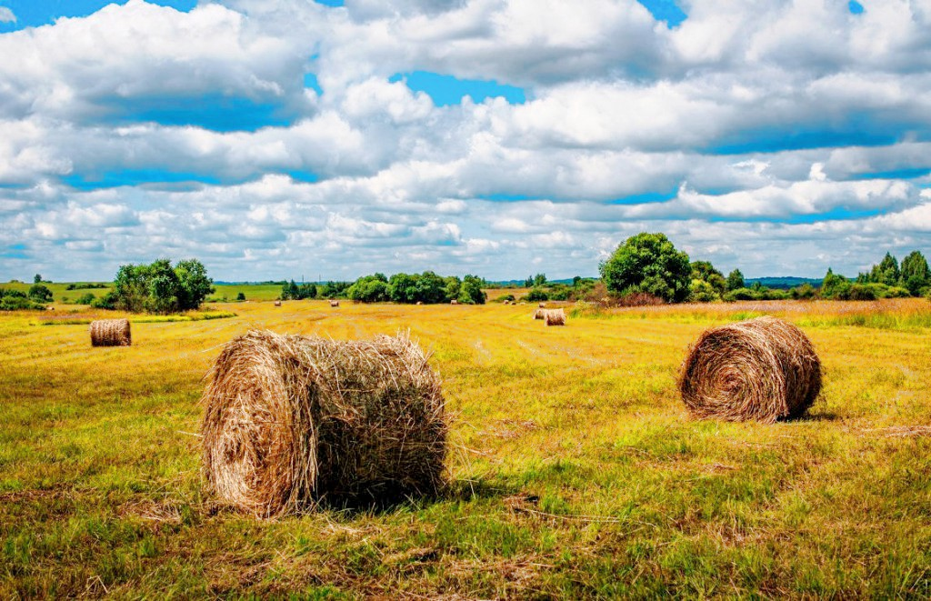
Летом на лугах проводится заготовка сена

Slide 20
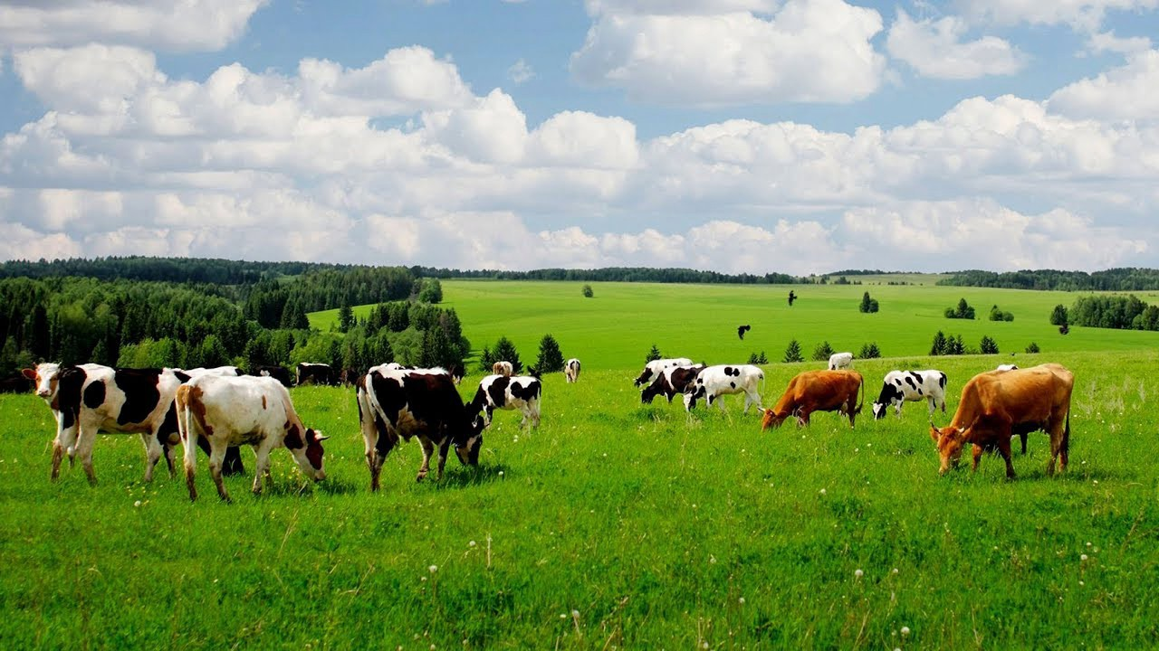
Некоторые луга летом используются как пастбища.

Slide 21
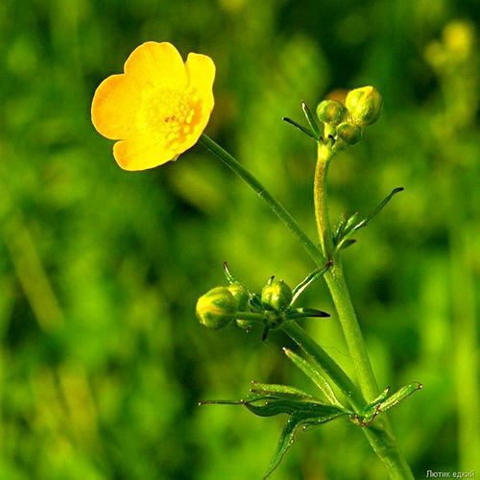
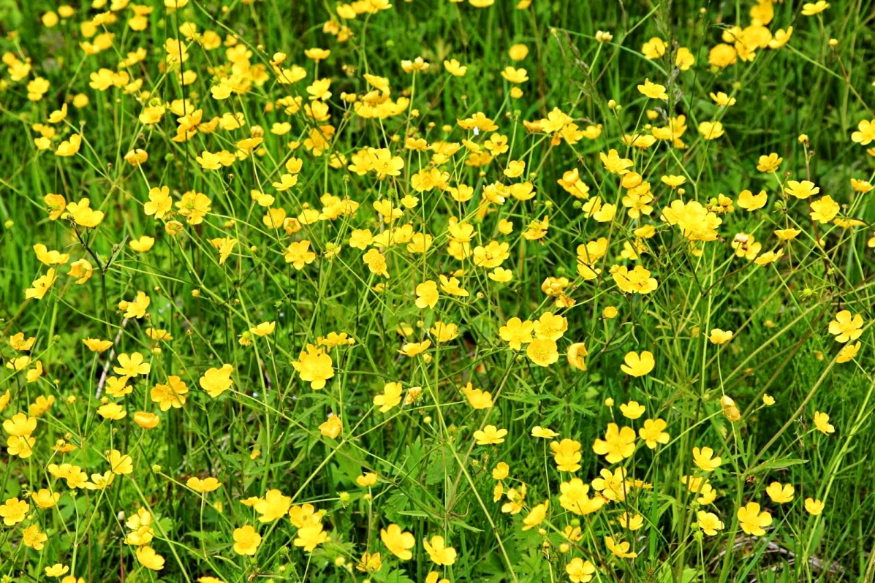
ЛЮТИК ЕДКИЙ

Slide 22
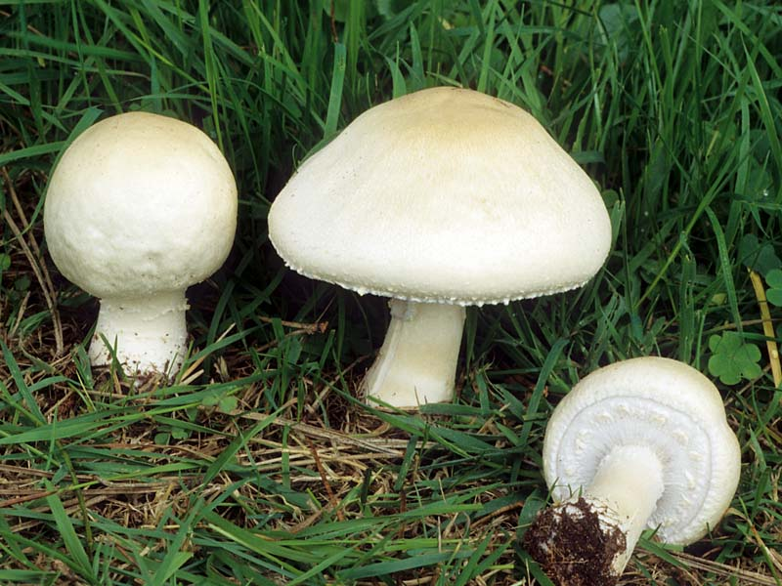
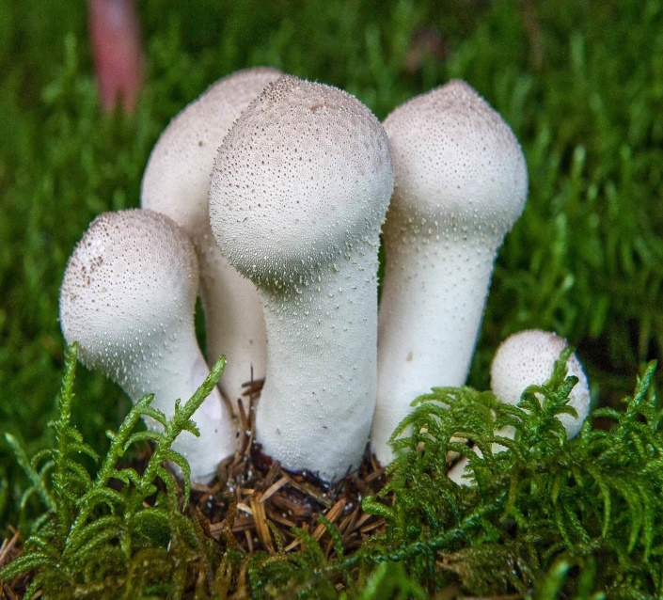
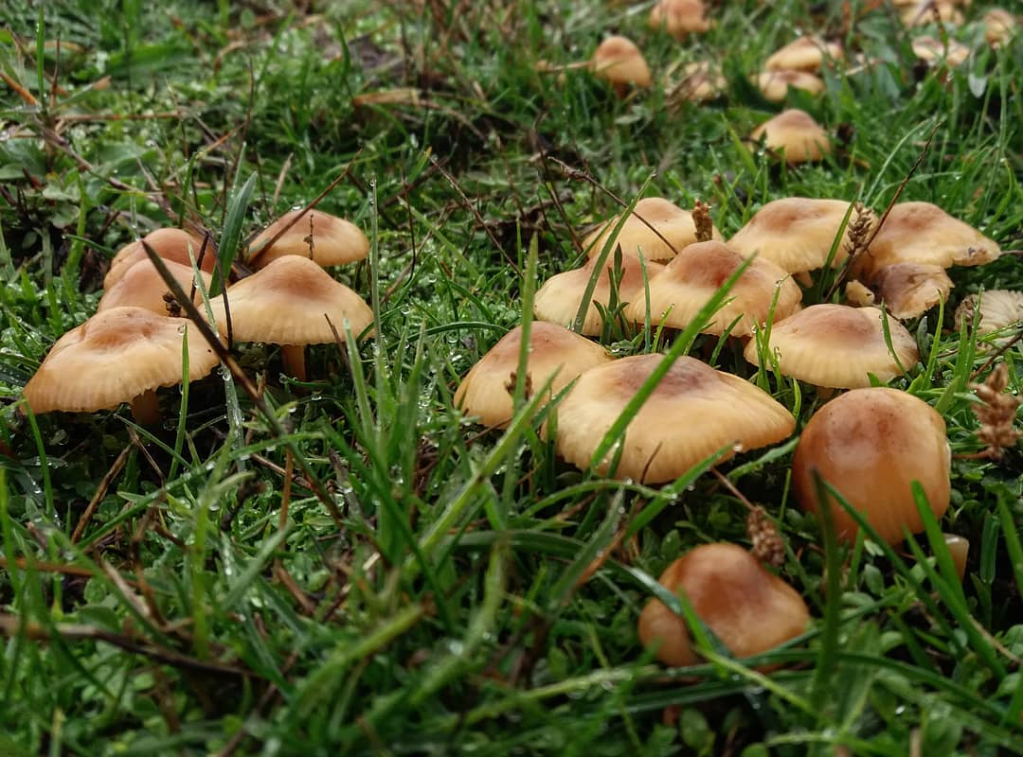
НЕКОТОРЫЕ ВИДЫ ГРИБОВ РАСТУТ НА ЛУГУ
шампиньон луговой
дождевик
опёнок
луговой

Slide 23
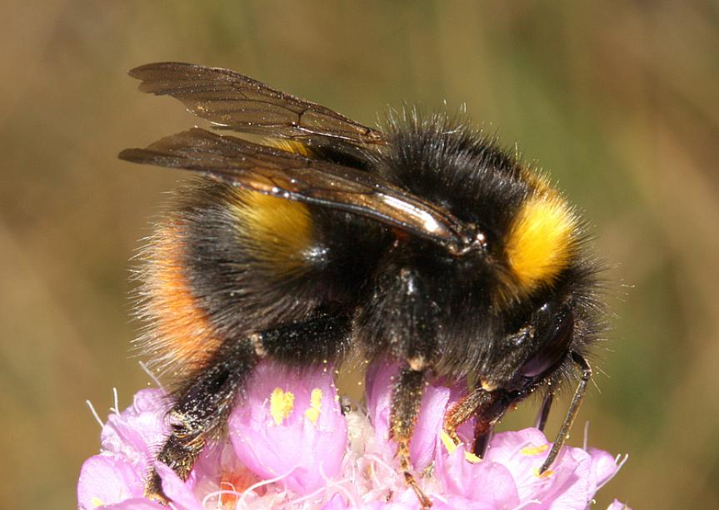
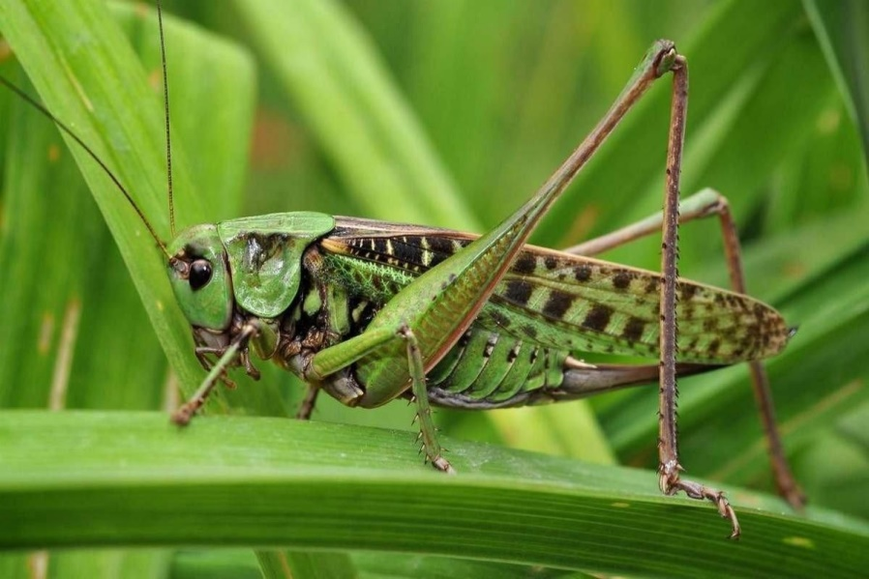
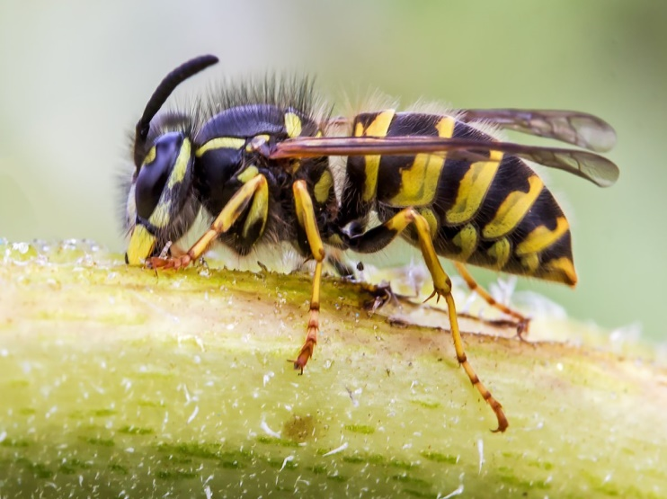
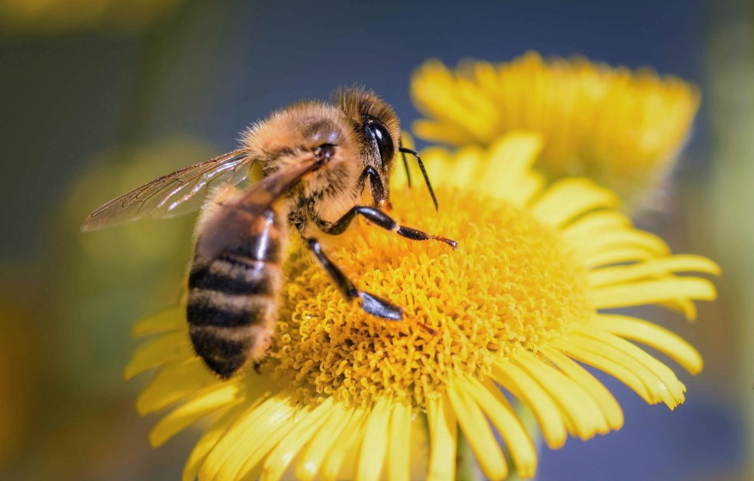
На лугу обитает много насекомых
шмель
кузнечик
оса
пчела

Slide 24
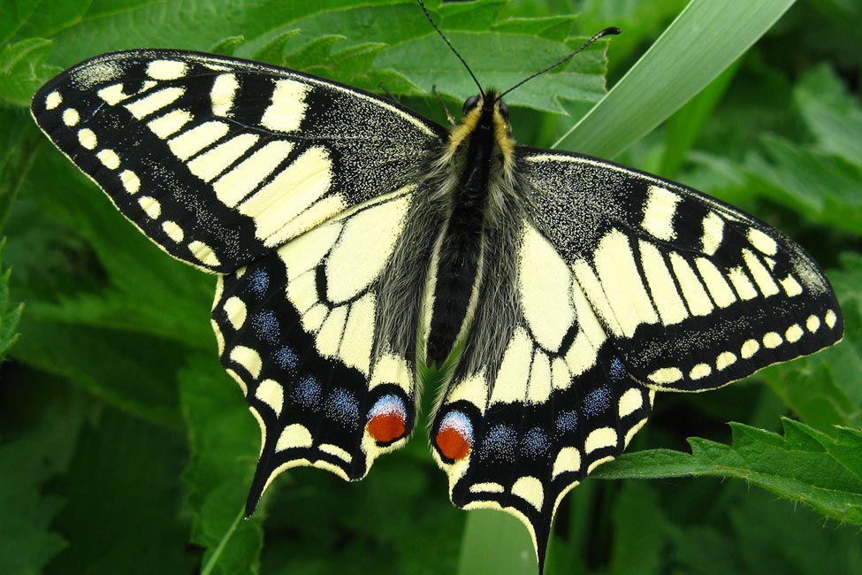
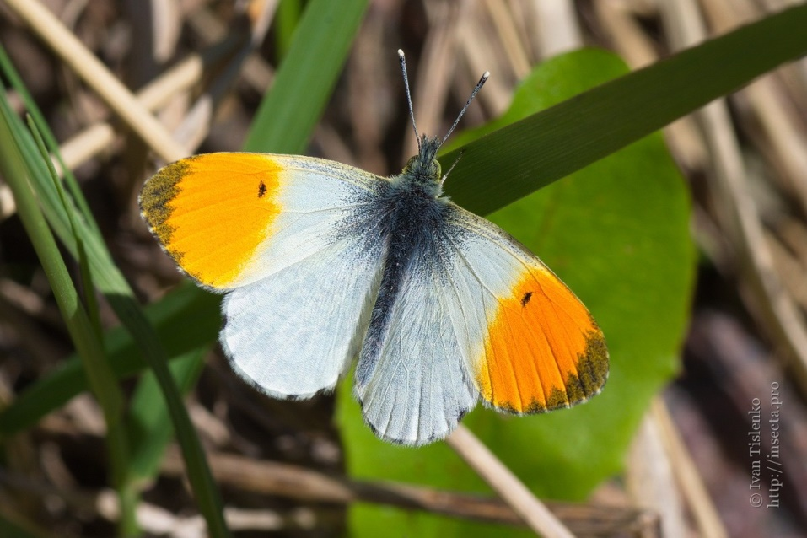
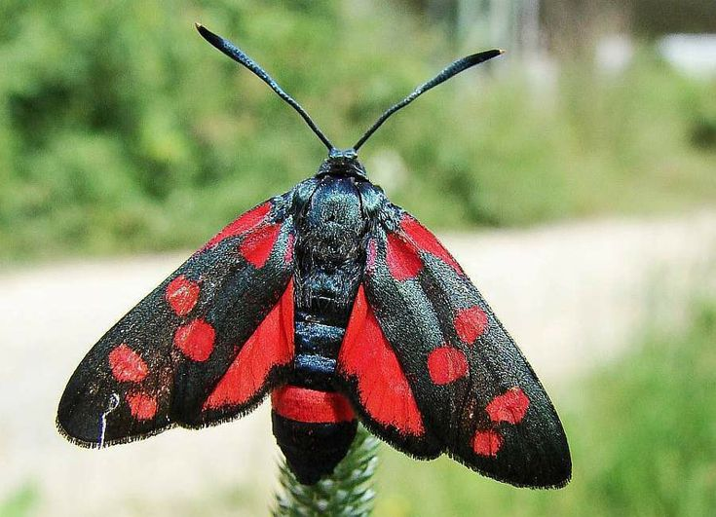
БАБОЧКИ
МАХАОН
ЗОРЬКА
ПЕСТРЯНКА

Slide 25
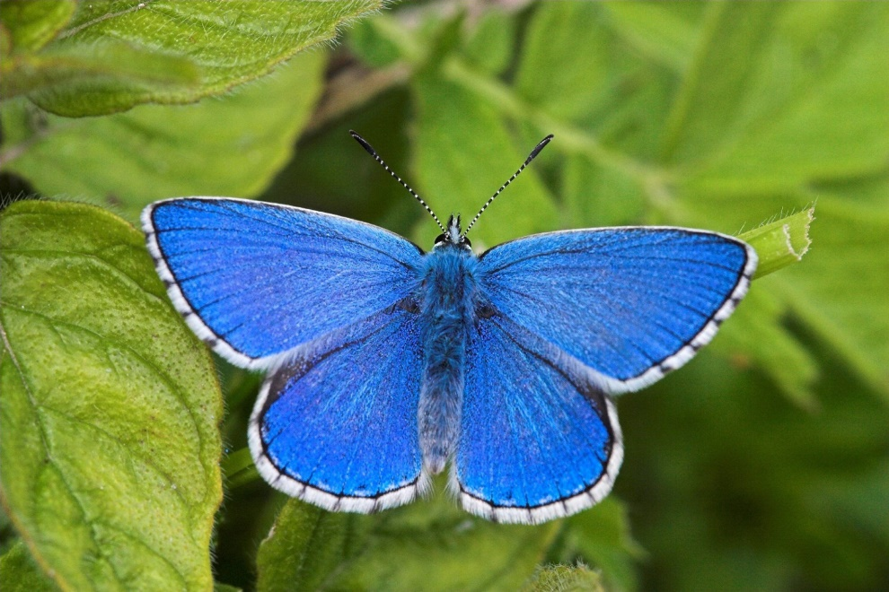
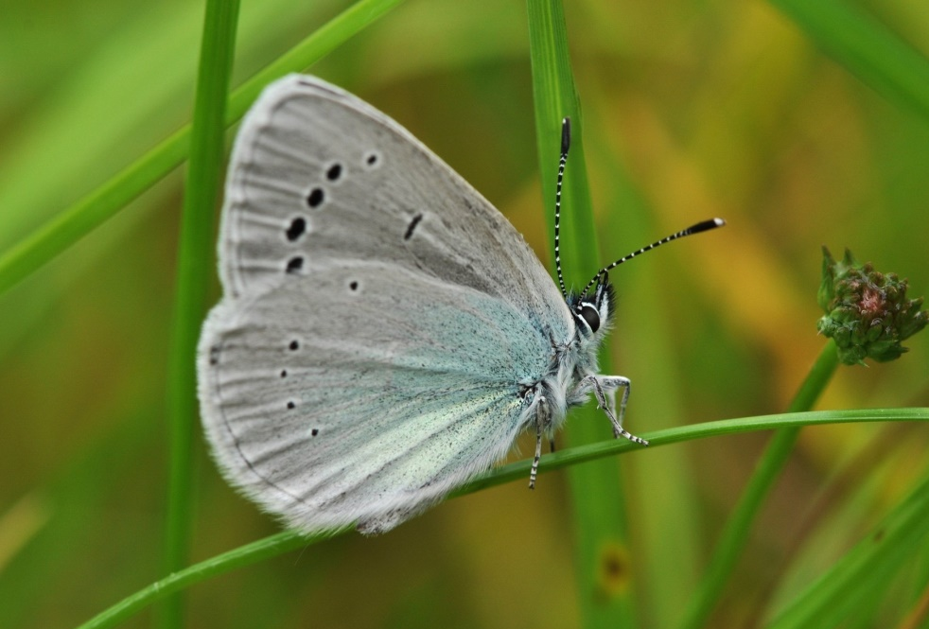
Красива бабочка голубянка. Как голубые огоньки мелькают голубянки на лугах. Нижняя сторона крыльев бабочки темно-серая. Сядет голубянка на траву, сложит крылышки погаснет огонек. трудно увидеть её в это время.

Slide 26
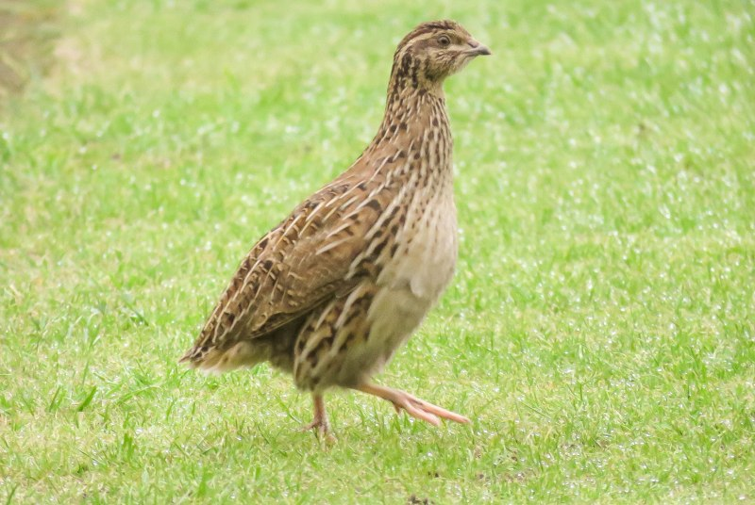
В густой траве лугов, в небольшой ямке устраивает своё гнездо перепел. Он похож на небольшую курочку. Неохотно летает, спасается от врагов, быстро бегая.

Slide 27
Большую часть жизни проводит среди луговых трав коростель. Эта птица быстро бегает, ловко пробирается среди травы, часто меняя направление. Поэтому ее трудно внимательно рассмотреть, но зато можно услышать. Коростель издает скрипучий отрывистый крик: «Дёрг-дёрг!»

Slide 28
ПТИЦЫ ЛУГА
ТРЯСОГУЗКА
ЧЕКАН

Slide 29
ЖИВОТНЫЕ ЛУГА
крот
мышь-полёвка
лиса
дождевые черви

Slide 30
ЖИВОТНЫЕ ЛУГА
ЛЯГУШКА ЛУГОВАЯ
ЯЩЕРИЦА

Slide 31
Луг - это природное сообщество, потому, что все его обитатели: животные и насекомые, растения и птицы образуют единую систему

